Slide 1



Slide 2


Slide 3


Slide 4
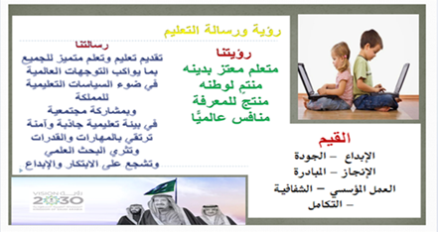

Slide 5


Slide 6


Slide 7
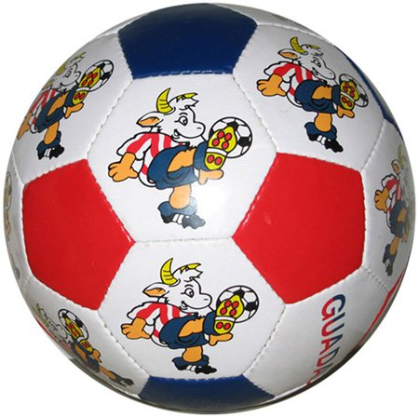
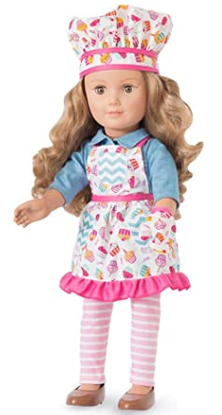
نشاط1

Slide 8
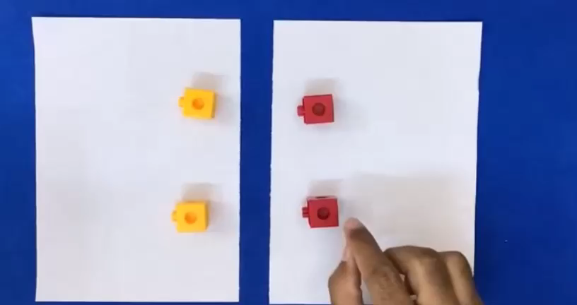

نشاهد هذا المقطع
لنتعرف على درسنا لهذا اليوم

Slide 9



الفصل الأول

Slide 10
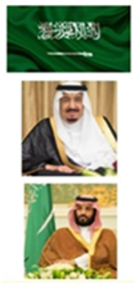




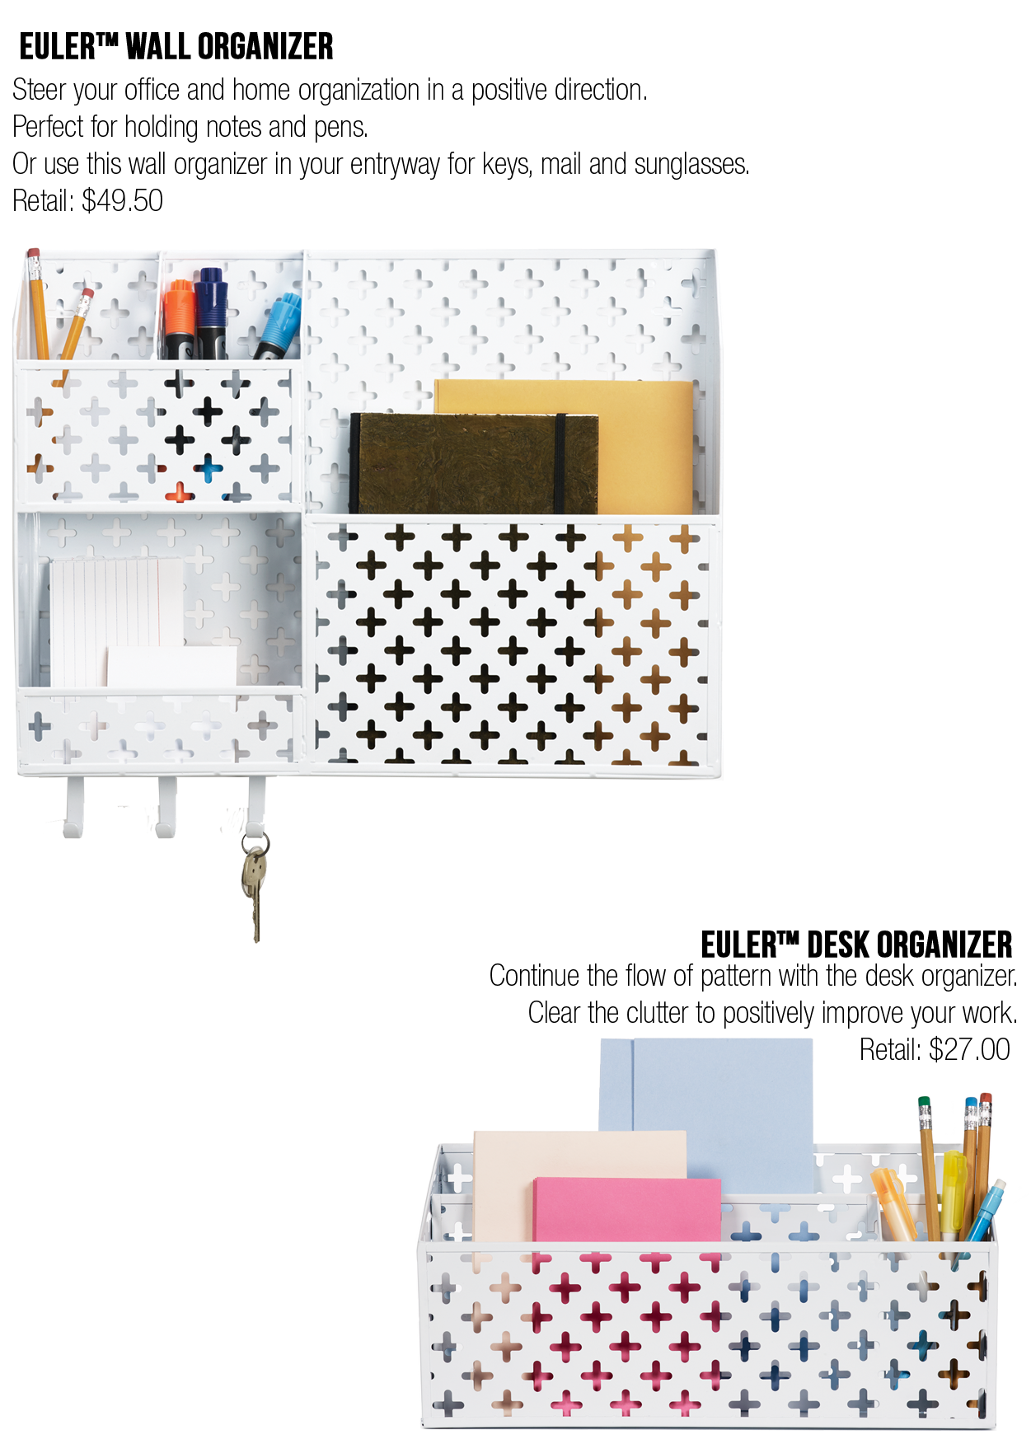

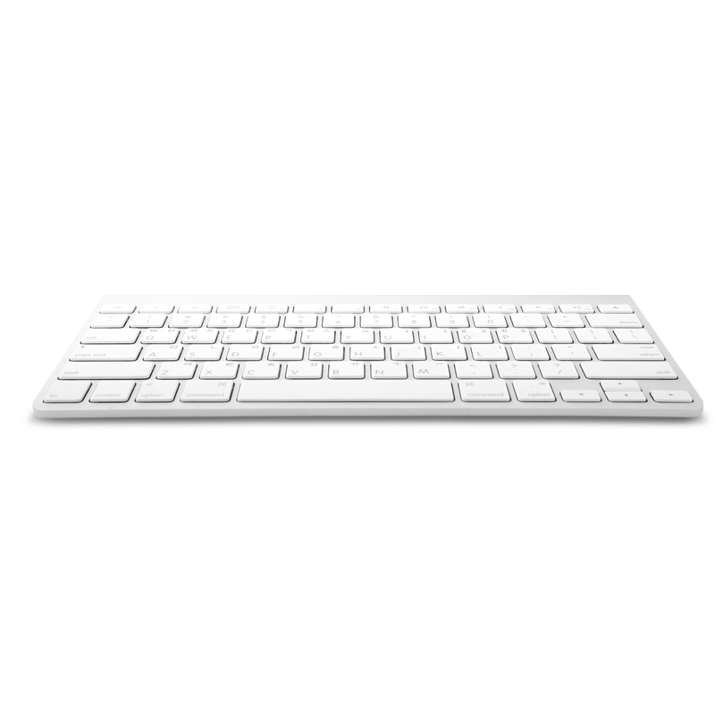



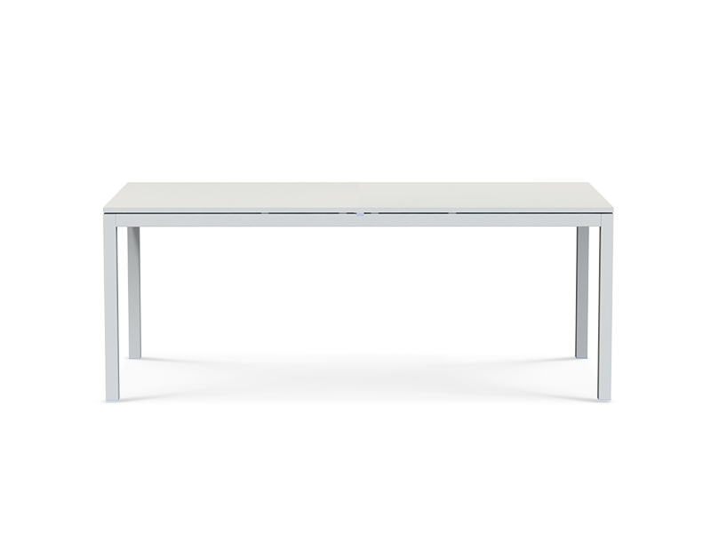

اليوم : الاثنين
التاريخ :19 / 2 / 1445هـ
الفصل الأول : المقارنة والتصنيف
الموضوع : أكثر من – أقل من
فكرة الدرس والهدف منه :
- أستعمل التقابل لتحديد المجموعات التي فيها عدد من الأشياء أقل أو أكثر من الأخرى
- التعرف على المفردات أكثر من وأقل من
صفحة 18

Slide 11
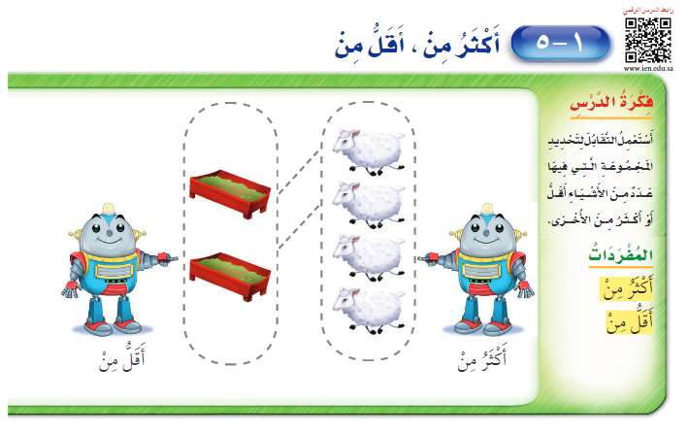

ماذا يقصد بأكثر من ؟
يقصد بذلك المقابلة بين مجموعتين
بحيث يكون عدد المجموعة
أكثر من المجموعة الأخرى
صفحة 18

Slide 12
ماذا يقصد بأقل من ؟
يقصد بذلك المقابلة بين مجموعتين
بحيث يكون عدد المجموعة
أقل من المجموعة الأخرى
أي العلاقة بينهم علاقة عكسية

Slide 13
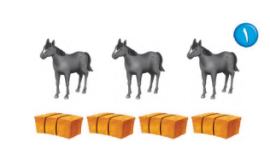

Slide 14



صل بخط بين عناصر
المجموعتين المتقابلتين
1

Slide 15
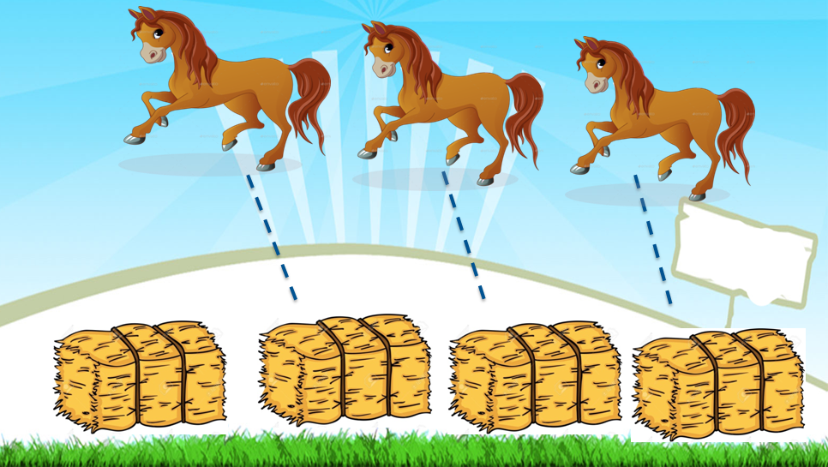
ضع O حول المجموعة التي عناصرها أكثر
1

Slide 16
صف كل مجموعة مستعملاُ
” أكثر من“
1
3 خيول
أكثر من
4 حزم من القش

Slide 17
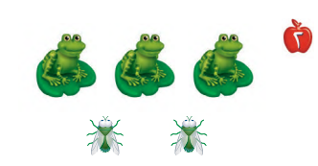

Slide 18


صل بخط بين عناصر
المجموعتين المتقابلتين
2

Slide 19
ضع O حول المجموعة التي عناصرها أكثر
2

Slide 20
صف كل مجموعة مستعملاُ
” أكثر من“
2
الذبابتين
أكثر من
3 ضفادع

Slide 21
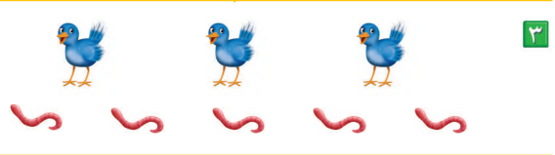

Slide 22


صل بخط بين عناصر
المجموعتين المتقابلتين
3

Slide 23
ضع O حول المجموعة التي عناصرها أقل
3

Slide 24
ضع O حول المجموعة التي عناصرها أقل
3

Slide 25
صف كل مجموعة مستعملاُ
” أقل من“
3
5 ديدان
أقل من
3 صيصان

Slide 26
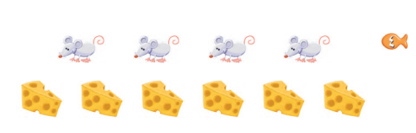

Slide 27


صل بخط بين عناصر
المجموعتين المتقابلتين
4

Slide 28
ضع O حول المجموعة التي عناصرها أقل
4

Slide 29
صف كل مجموعة مستعملاُ
” أكثر من“
4
4 فئران
أكثر من
6 قطع جبن

Slide 30
ضع O حول المجموعة التي عناصرها أقل
4

Slide 31
تعرفنا في درسنا
على المقارنة باستخدام
المفردة أكثر من وأقل من

Slide 32

نتعلم من درسنا
أن تكون مقارنتنا في الأمور عادلة اقتداءً بوطننا
والذي يعرف بعدله ومساواته

Slide 33

نشاط ختامي
https://wordwall.net/ar/resource/18570323

Slide 34
الواجب :
فقرة 6 ، 7
+ النشاط المنزلي صفحة 19

Slide 35

من يستفيد من العرض
أرجو ذكر المصدر

